Slide 1

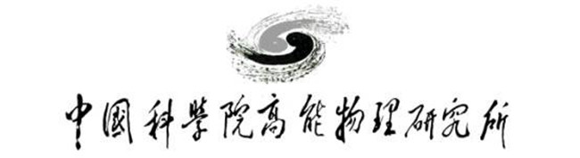
SCD&PSD热控进展汇报
汇报人：徐元迪
时间：2026年月7日

Slide 2

热控工作进展
508热仿真复核进展：
前两版高温工况下，SCD第一层硅片温度超标，PSD芯片温度超标。
第三版计算高温工况下没那么极端情况的温度（上周出差，尚未计算）：
SCD和PSD耦合一起仿真计算一下高温工况，不考虑多层的衰退效应，热控图层状态也按最好的寿命初期给，表面辐射状态不按发黑给，给一个初始理想状态的表面辐射（可按 硅片按裸抛光硅，ε ≈ 0.65给）。看这样计算的SCD硅片温度以及PSD芯片温度是多少。

Slide 3
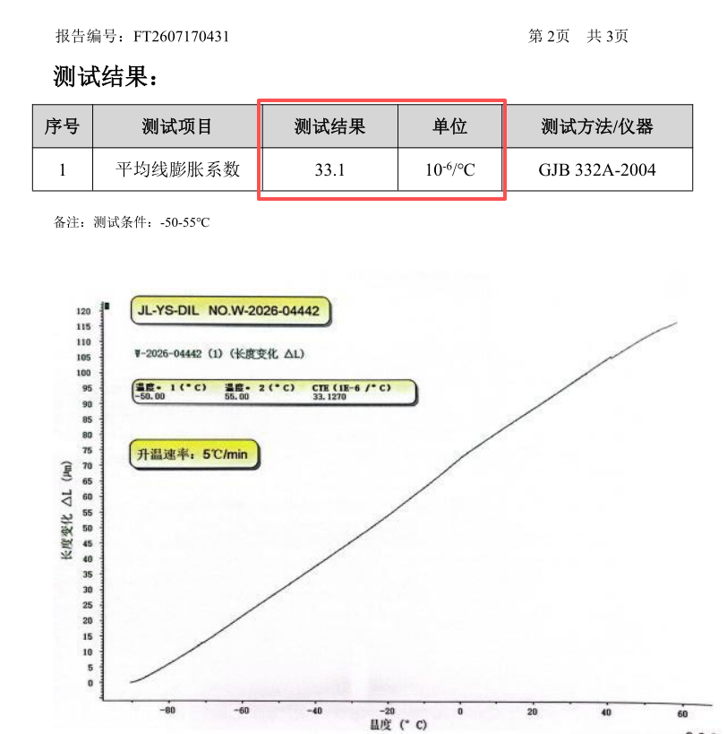
热控工作进展
ALREX材质热膨胀系数试验：（-55℃~50 ℃ ）

Slide 4
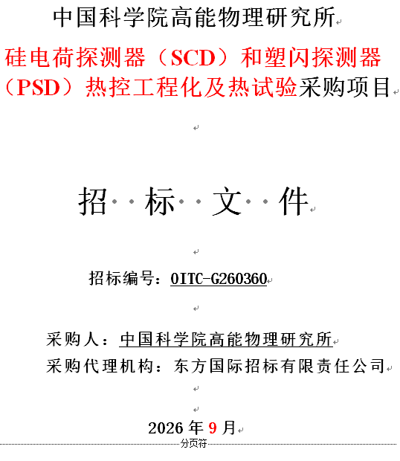
热控工作进展
SCD&PSD热控招标进展：
已完成SCD&PSD招标文件整合及更新，等待微小卫星、508、812询价反馈。东方招标已完成《硅电荷探测器（SCD）和塑闪探测器（PSD）热控工程化及热试验》标书更新。

Slide 5

谢 谢！
谢谢！
恳请各位老师批评指正！

